Slide 1
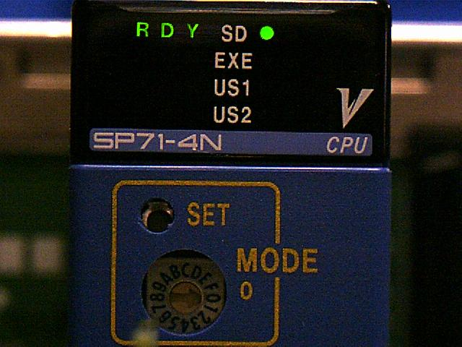
로터리 스위치 “0” 설정
로터리 스위치를 “0”로 설정후 OK를 누르세요.

